Slide 1
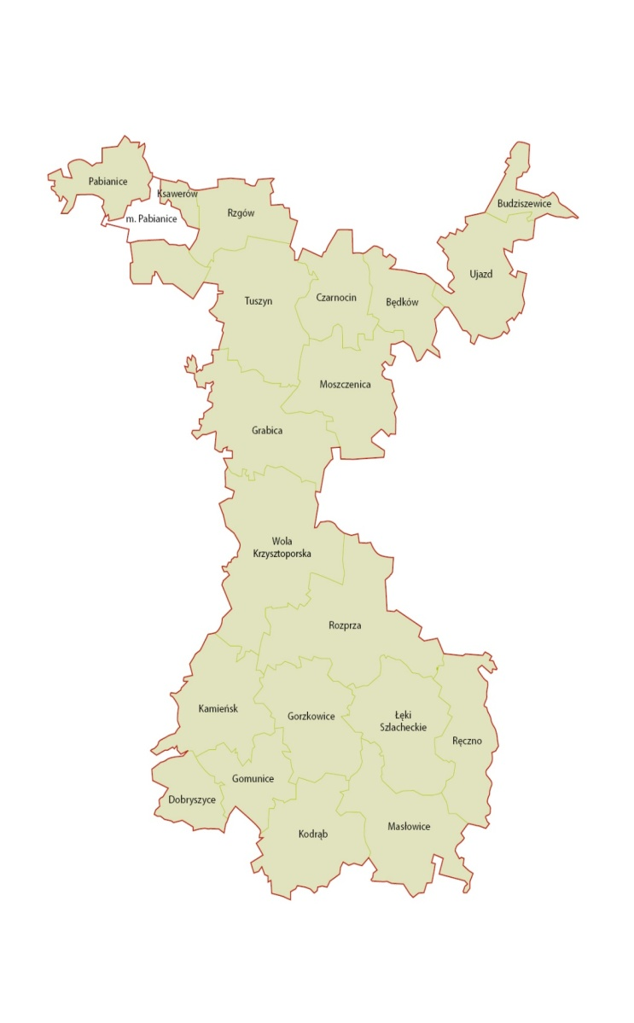
Podpis obrazu
STOWARZYSZENIE LOKALNA GRUPA DZIAŁANIA
,,BUD-UJ RAZEM’’

Slide 2
Podpis obrazu
W tej publikacji przedstawiamy przykłady projektów zrealizowanych przez beneficjentów. Wiele osób skorzystało ze środków finansowych Programu Rozwoju Obszarów Wiejskich za pośrednictwem naszego Stowarzyszenia. Poprzez projekty realizowane przy wsparciu funduszy unijnych, pragniemy osiągnąć nie tylko cele zapisane w Lokalnej Strategii Rozwoju Stowarzyszenia, ale przede wszystkim przyczynić się do podniesienia jakości życia mieszkańców naszego obszaru LGD, zgodnie z zasadami zrównoważonego rozwoju. Mamy nadzieję, że zaprezentowane w tej publikacji dobre praktyki, będą zachętą dla tych osób, które nie korzystały jeszcze ze wsparcia finansowego LGD ,,BUD-UJ RAZEM.

Slide 3
Dokonania naszych beneficjentów – przykłady projektów zrealizowanych i współfinansowanych ze środków Unii Europejskiej
w ramach poddziałania 19.2 „Wsparcie na wdrażanie operacji w
ramach strategii rozwoju lokalnego kierowanego przez społeczność”
objętego Programem Rozwoju Obszarów Wiejskich na lata 2014-2020.
Stowarzyszenie LGD ,,BUD-UJ RAZEM’’

Slide 4
Projekt: Zakup instrumentów dętych stanowiących wyposażenie dla Orkiestry Dętej działającej przy OSP w Czarnocinie (1/2017/G)
Grantobiorca: Ochotnicza Straż Pożarna w Czarnocinie
Dofinansowanie: 10 000,00 zł
Cel projektu: Aktywizacja społeczności lokalnej oraz kultywowanie tradycji muzycznych poprzez doposażenie orkiestry dętej działającej przy Ochotniczej Straży Pożarnej w Czarnocinie w instrumenty dęte. Zakupione instrumenty służyć będą promocji i zachowaniu dziedzictwa kulturowego regionu Lokalnej Grupy Działania "BUD-UJ RAZEM".
PROJEKT GRANTOWY
Opis Projektu: Operacja polegała na zakupie instrumentów dętych, które stanowić będą wyposażenie dla Orkiestry Dętej działającej przy OSP w Czarnocinie.
Zakupione instrumenty dęte: * tuba - instrument dęty blaszany 1 szt. * saksofon altowy - instrument dęty blaszany 2 szt.

Slide 5
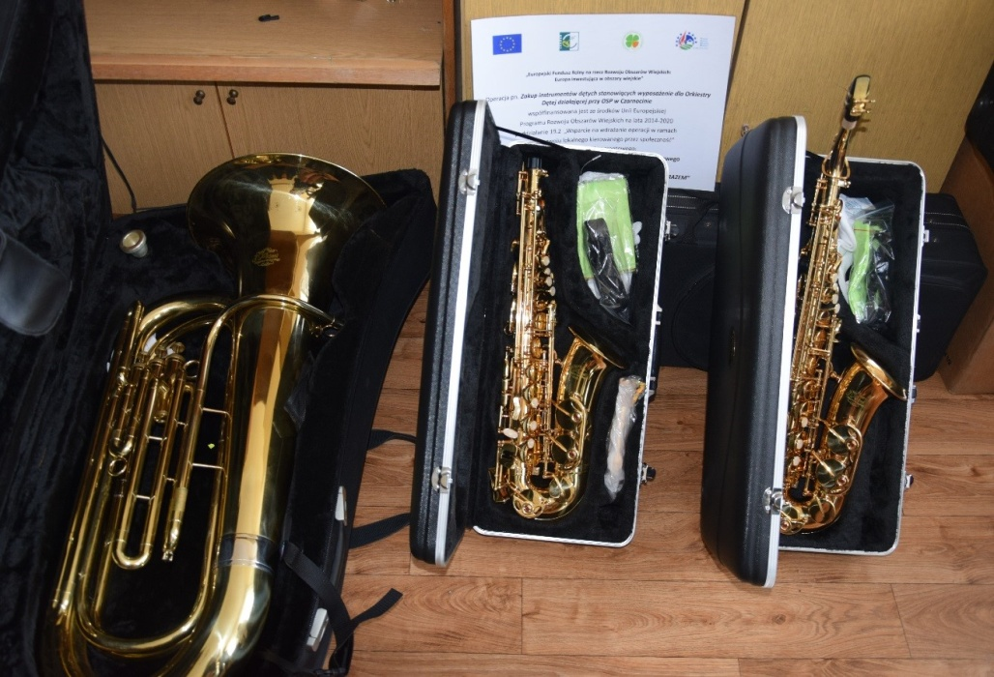
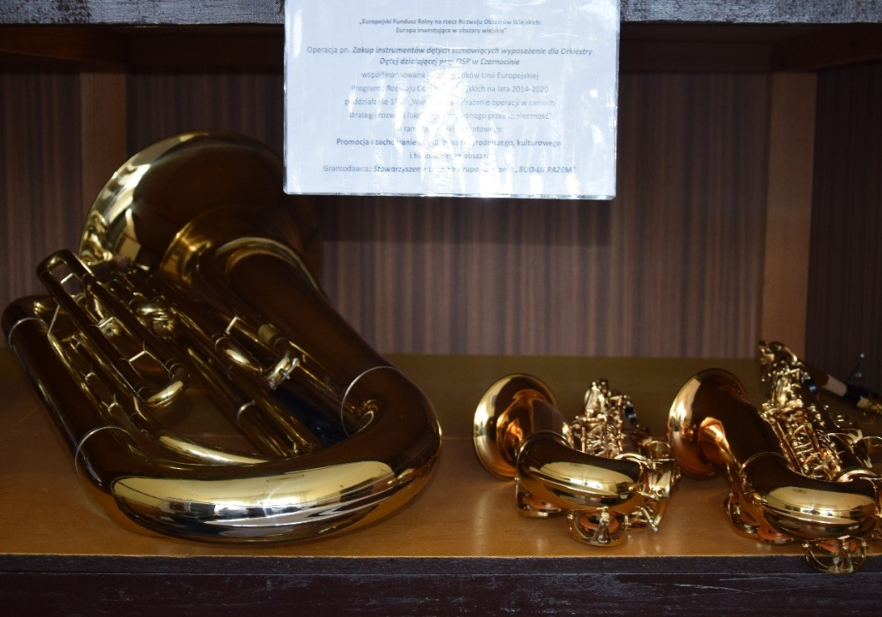
ZADANIA GRANTOWE

Slide 6
Projekt: Zakup instrumentów dla Gminnej Orkiestry Dętej w Gorzkowicach
Grantobiorca: Gmina Gorzkowice (1/1/2017/G)
Dofinansowanie: 40 000,00zł
Cel projektu: Kultywowanie tradycji i promocja gminy oraz obszaru LGD BUD -UJ RAZEM poprzez doposażenie Gminnej Orkiestry Dętej z Gorzkowic w nowe instrumenty. Dzięki zakupowi zwiększy się aktywność zespołu oraz poprawi jakość ich występów.
PROJEKT GRANTOWY
Opis projektu: Operacja polegała na zakupie instrumentów dętych członków Orkiestry Dętej z Gorzkowic.
Zakupione instrumenty:
Tuba Cerveny
Suzafon Yamaha

Slide 7
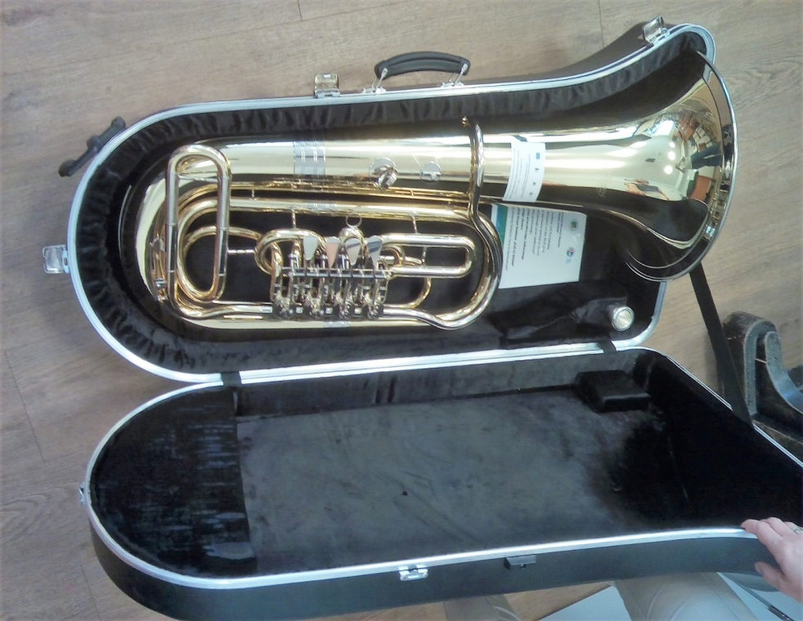
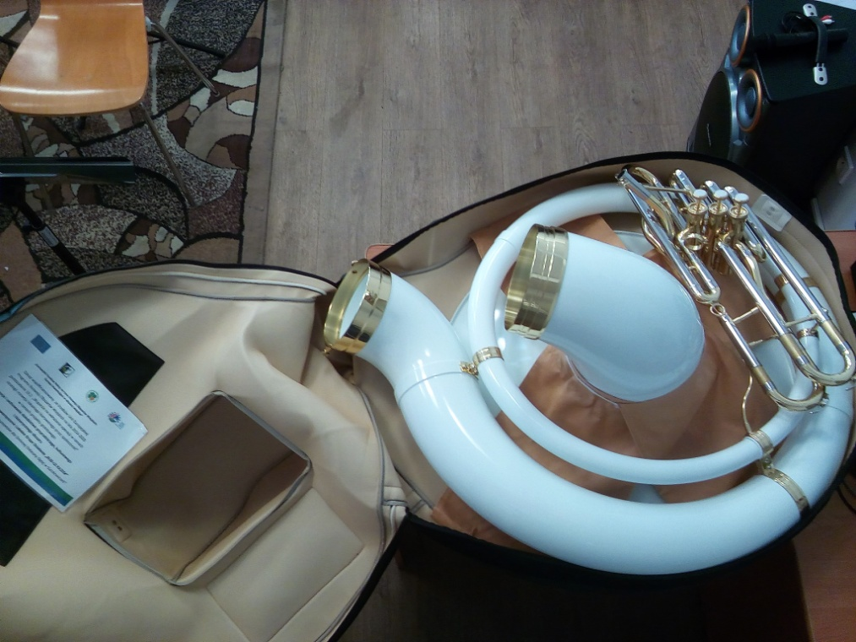
PROJEKT GRANTOWY

Slide 8
Projekt: Festyn plenerowy pn. ’’Warzywne smaki regionu’’ (12/4/2017/G)
Grantobiorca: Gminny Związek Kółek i Organizacji Rolniczych w Grabicy
Dofinansowanie: 30 000,00zł
Cel projektu: Aktywizacja mieszkańców obszaru LGD ,,BUD-UJ RAZEM’’,
w tym społeczności Gminy Grabica oraz kultywowanie miejscowych tradycji.
Opis projektu: Ogólnodostępny festyn plenerowy pn. " Warzywne Smaki Regionu’’ odbył się na stadionie gminnym w Szydłowie . Podczas oficjalnego rozpoczęcia festynu osoba prowadząca nawiązała do warzyw i potraw regionalnych z nich wykonanych charakterystycznych dla Gminy Grabica. Po czym zaprosiła na bezpłatną degustację w.w. potraw oraz innych potraw charakterystycznych dla Gminy Grabica. Degustacji tych potraw towarzyszyły występy lokalnych zespołów artystycznych (Zespołu folklorystycznego "Grabiczanie", dziecięcego zespołu tańca ludowego "Choberki i Młodzieżowej Orkiestry Dętej Gminy Grabica). Zespoły te wystąpiły bezpłatnie. Podczas festynu dzieci mogły bezpłatnie korzystać ze strefy rozrywki składającej się z min. 4 urządzeń pneumatycznych (dmuchane miasteczko). Kolejną atrakcją dla dzieci był zaprezentowany ze sceny 1 godzinny program rozrywkowo-edukacyjny.
PROJEKT GRANTOWY

Slide 9
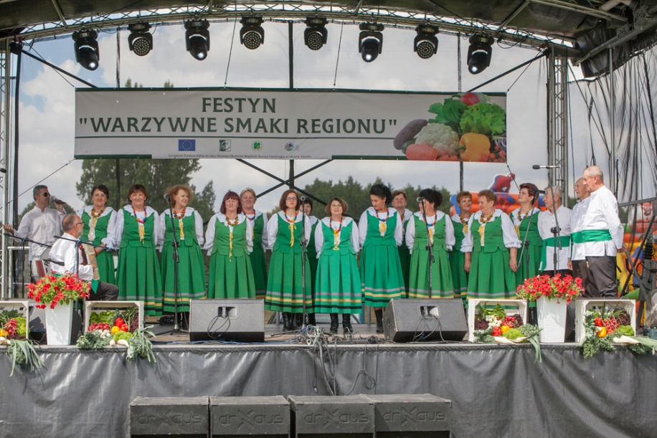
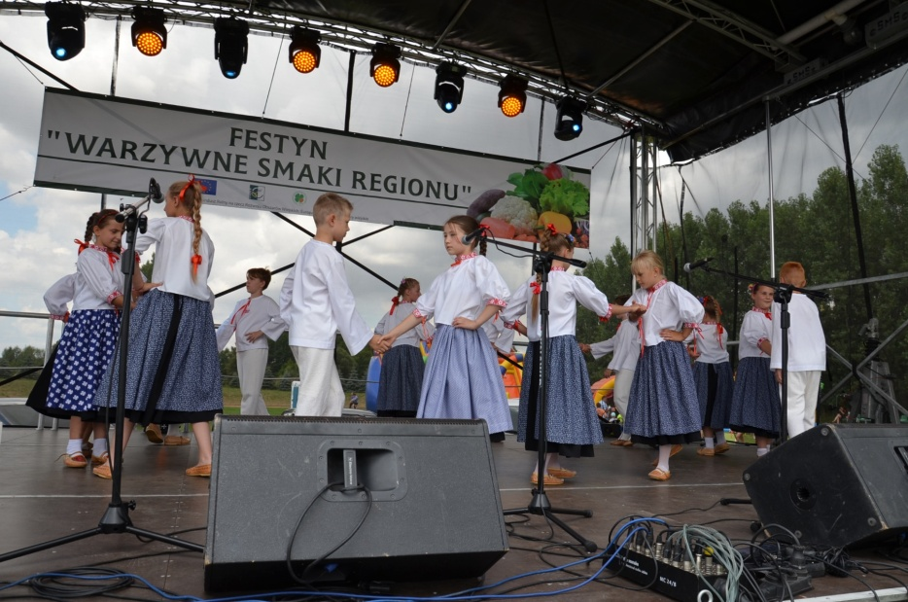
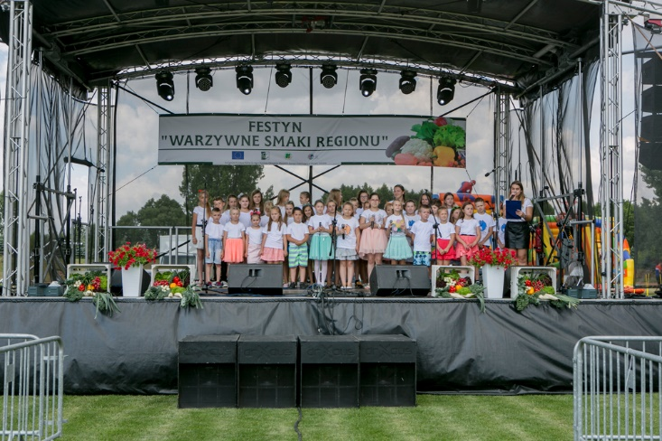
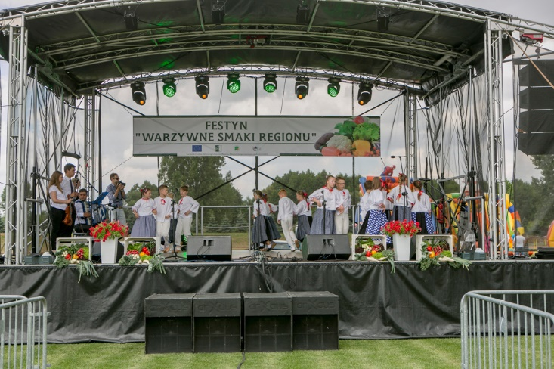
PROJEKT GRANTOWY

Slide 10
Projekt: ,,Święto Rolników Gminy Dobryszyce 2018’’ (4/2017/G)
Grantobiorca: Stowarzyszenie Rozwoju Gminy Dobryszyce ,,Wspólne Życie’’.
Dofinansowanie: 10 037,00zł
Cel projektu: Zintegrowanie mieszkańców gminy poprzez zorganizowanie jednodniowej imprezy pt. ,,Święto Rolników Gminy Dobryszyce 2018’’.
PROJEKT GRANTOWY
Opis projektu: Miejscem wydarzenia był stadion gminny który znajduje się w Dobryszycach. Impreza była bezpłatna i ogólnodostępna dla wszystkich mieszkańców Gminy Dobryszyce.
Atrakcje towarzyszące to: - przygotowanie regionalnej zalewajki oraz degustacja przez uczestników imprezy, - dla dzieci zapewniono atrakcje w postaci: dmuchanych zjeżdżalni oraz malowania twarzy, - pokazy rękodzieła ludowego - Występ Zespołu Śpiewaczego Bell Canto, który wykonał tradycyjne ludowe pieśni charakterystyczne dla regionu wiejskiego

Slide 11
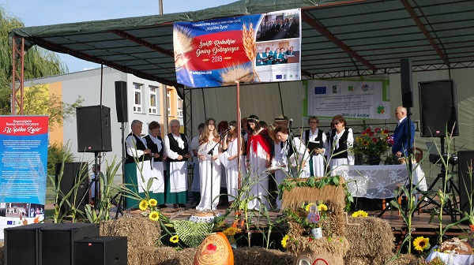
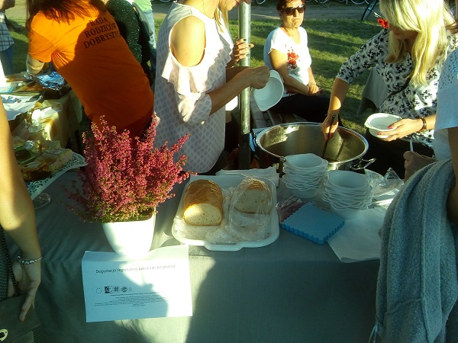
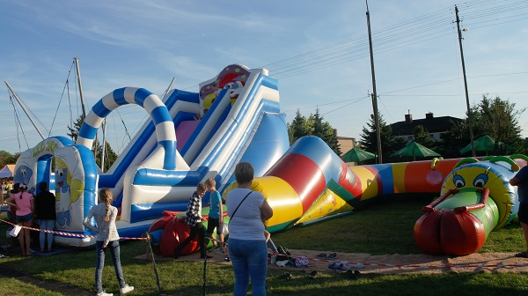
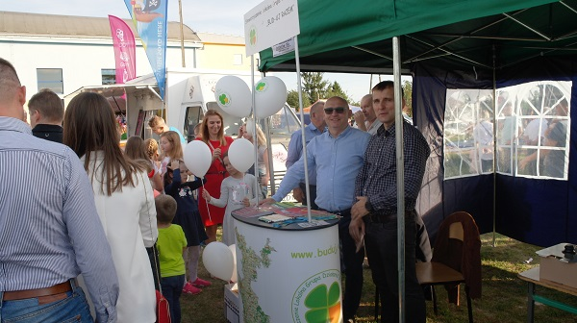
PROJEKT GRANTOWY

Slide 12
Projekt: "Promocja walorów przyrodniczych i kulturowych obszaru LGD BUD-UJ RAZEM poprzez organizację pikniku rowerowego’’. (8/4/2017/G)
Grantobiorca: Klub Rowerowy - Tandem.
Dofinansowanie: 5 150,00 zł.
Cel projektu: Zapoznanie mieszkańców Gminy Gorzkowice z dziedzictwem kulturowym i historycznym obszaru LGD BUD-UJ RAZEM oraz promocja jego walorów przyrodniczych.
PROJEKT GRANTOWY
Opis operacji: Zadanie polegało na organizacji trzydniowego pikniku rowerowego, którego celem było zapoznanie 25 uczestników, mieszkańców Gminy Gorzkowice z dziedzictwem kulturowym obszaru LGD BUD-UJ RAZEM, oraz promocją jego walorów przyrodniczych. Zadanie zostało zrealizowane w gminie Gorzkowicach, Łęki Szlacheckie, Rozprza, Moszczenica, Czarnocin i Ujazd.

Slide 13
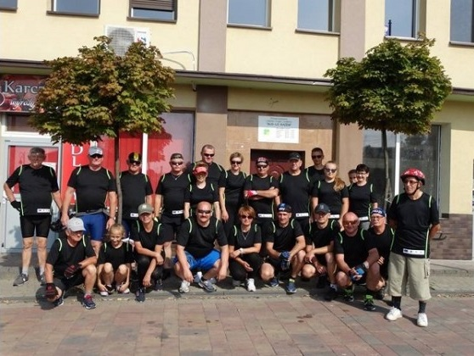
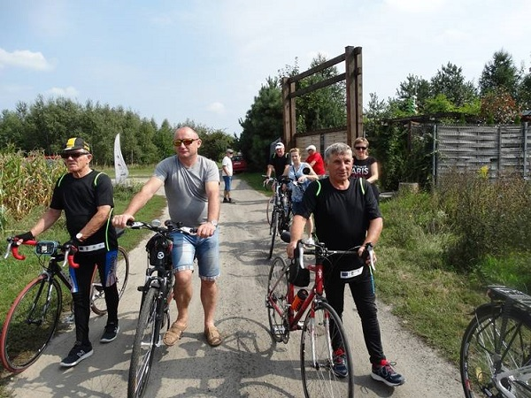
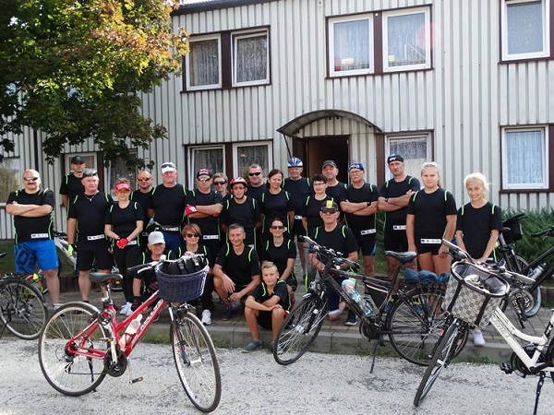
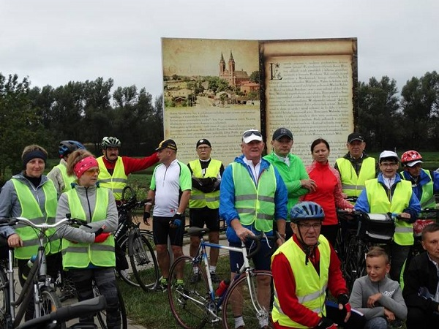
MAŁE PROJEKTY

Slide 14
Projekt: Organizacja przedstawienia plenerowego pod nazwą "Festyn rodzinny promujący kulturę ludową i potrawy regionalne". (7/4/2018/G)
Grantobiorca: Stowarzyszenie "Działajmy Razem„ w Chełmie
Dofinansowanie: 30 000,00
Projekt: Cel projektu: Kultywowanie tradycji ludowych oraz promocja obszaru LGD „BUD-UJ RAZEM” poprzez organizację przedstawienia plenerowego pod nazwą "Festyn rodzinny promujący kulturę ludową i potrawy regionalne".
PROJEKT GRANTOWY
Opis operacji: W czasie imprezy jej uczestnicy mogli skorzystać z bezpłatnej degustacji potraw regionalnych - kugla i zalewajki radomszczańskiej, podziwiać wyroby rękodzielnicze prezentowane przez inne Stowarzyszenia na stoiskach wystawienniczych. Całość poprowadził profesjonalny konferansjer, a przerwy między występami wypełniły liczne konkursy rodzinne .

Slide 15
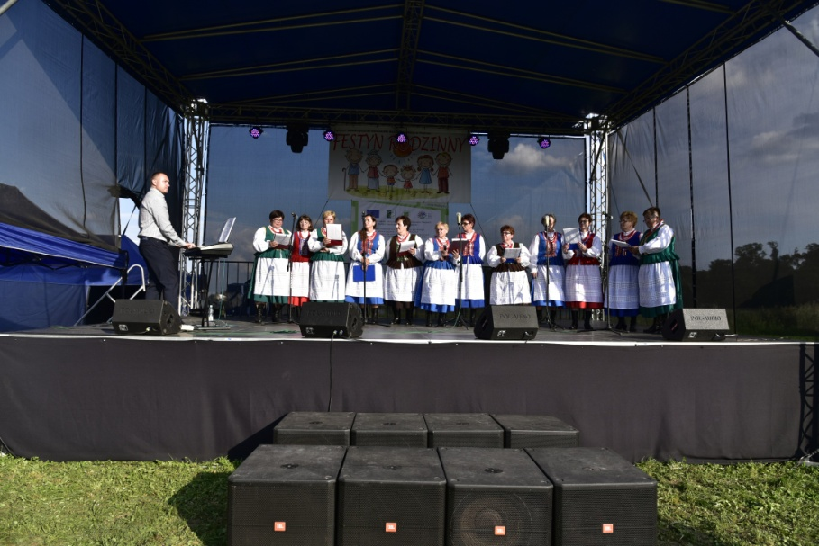
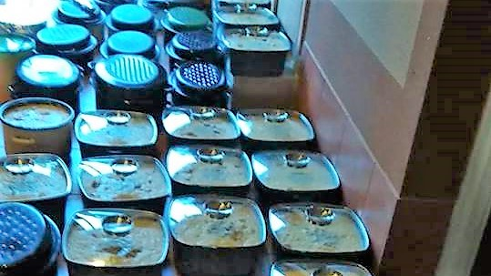
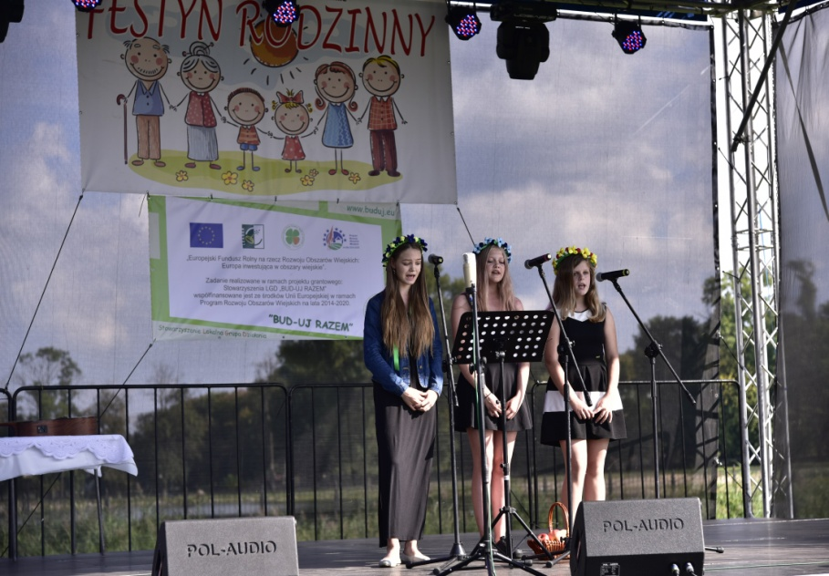
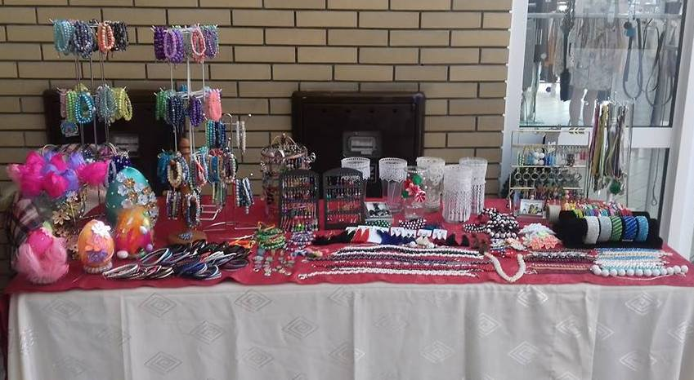
PROJEKT GRANTOWY

Slide 16
Projekt: Kajakiem przez LGD BUD-Uj Razem (9.4.2017.G)
Grantobiorca: Stowarzyszenie na rzecz rozwoju regionu piotrkowskiego Euroaktywni
Dofinansowanie: 6 355,00 zł
Cel projektu: Promocja i zachowanie dziedzictwa przyrodniczego obszaru LGD BUD-UJ RAZEM poprzez organizację 1 imprezy promującej walory przyrodnicze terenu LGD położonego nad rzeką Pilica.
PROJEKT GRANTOWY
Opis operacji: Spływ odbył się 4 sierpnia na trasie Majkowice - Trzy Morgi (teren gminy Ręczno). Udział w projekcie był otwarty i bezpłatny. Organizatorzy zapewnili uczestnikom spływu:- kajaki,- transport,- posiłek,- ratownika, - oprawę muzyczną,- koszulki dla uczestników,- nagrodę za sprzątanie rzeki. Pomysł realizacji zadania był inicjatywą oddolną mieszkańców, którzy zgłaszali problem zanieczyszczenia rzeki przez osoby uprawiające turystykę kajakową.

Slide 17
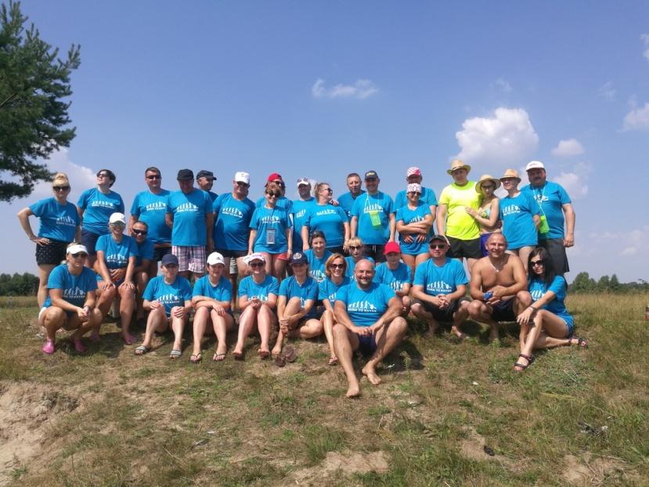
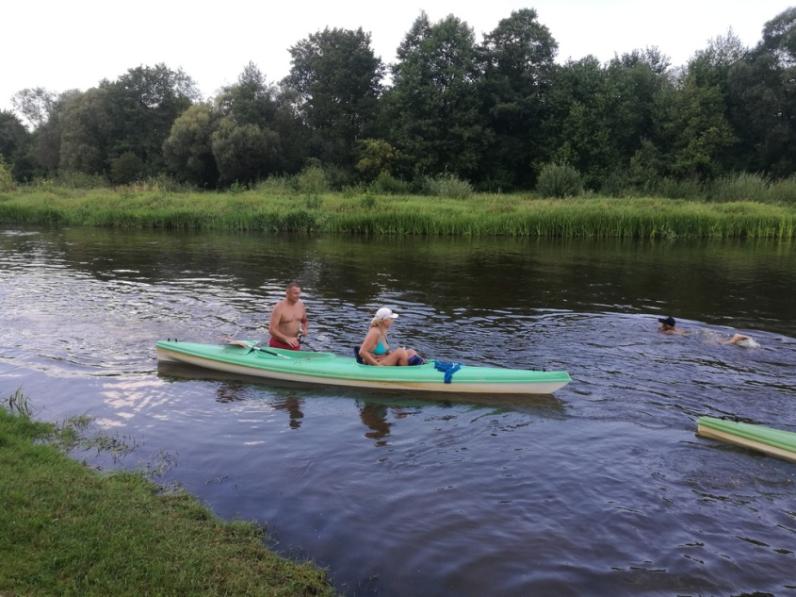
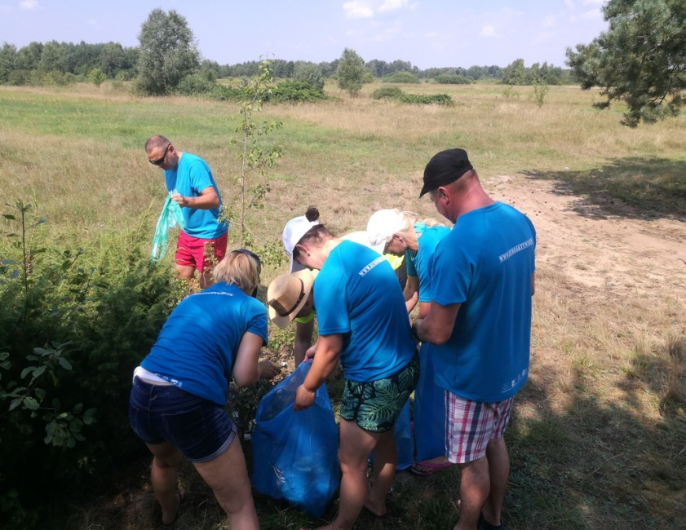
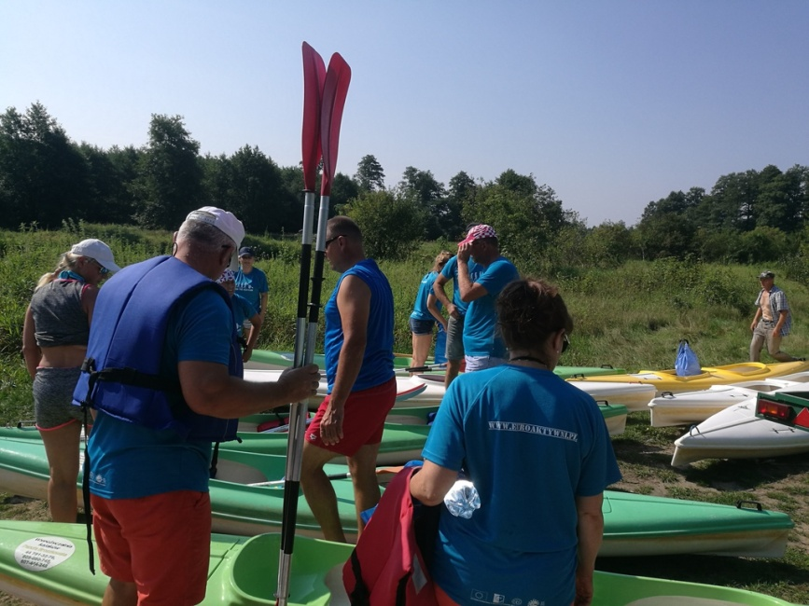
PROJEKT GRANTOWY

Slide 18
Projekt: Podjęcie działalności gospodarczej poprzez zakup technologii myjni samochodowej
Grantobiorca: Michał Bojdo
Dofinansowanie: 100 000,00zł
Cel projektu: Aktywizacja mieszkańców, rozwój przedsiębiorczości, przeciwdziałanie wykluczeniu społecznemu poprzez tworzenie miejsc pracy
DUŻE PROJEKTY
Opis operacji: W ramach operacji została zbudowana myjnia samochodowa samoobsługowa bezdotykowa. Zostały utworzone dwa miejsca pracy w celu codziennej obsługi klientów, zachowania porządku w myjni oraz odbierania zleceń.

Slide 19
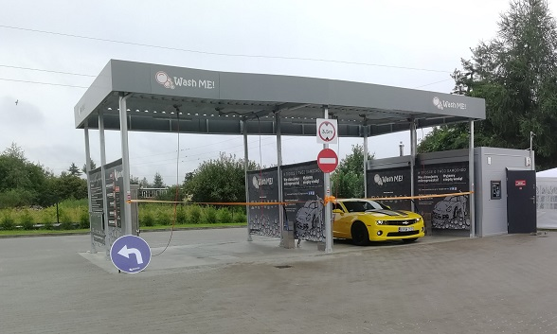
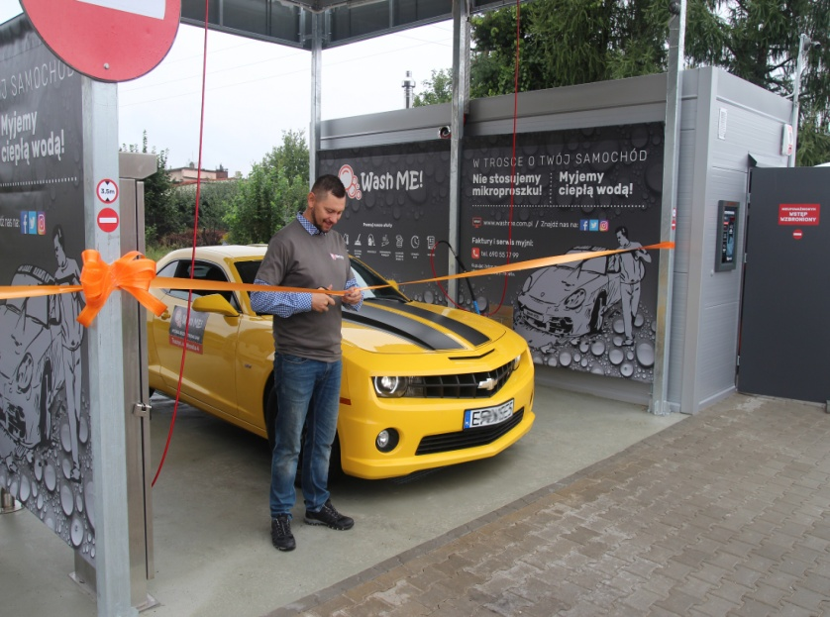
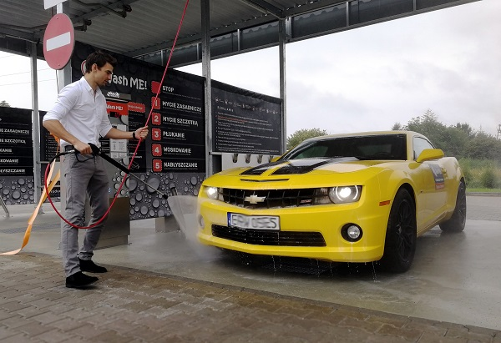
DUŻE PROJEKTY

Slide 20
Projekt: Zakup i wdrożenie innowacyjnej linii produkcyjnej w firmie ,,WAPAKO’’
Grantobiorca: Paweł Kobiela Zakład Produkcji Mebli ,,WAPAKO’’
Dofinansowanie: 237 500,00zł
Cel projektu: Aktywizacja mieszkańców, rozwój przedsiębiorczości, przeciwdziałanie wykluczeniu społecznemu poprzez tworzenie miejsc pracy
DUŻE PROJEKTY
Opis operacji: W ramach operacji zostały zakupione nowatorskie maszyny takie jak:
Piła panelowa (pilarka do rozkroju płyt) – automatyczne urządzenie do precyzyjnego rozkroju materiałów drewnopodobnych
Jednostronna okleiniarka wąskich powierzchni elementów – służy do obróbki powierzchni i oklejania obrzeży, i obróbki końcowej
Wiertarka – służy do wykonywania precyzyjnych otworów

Slide 21
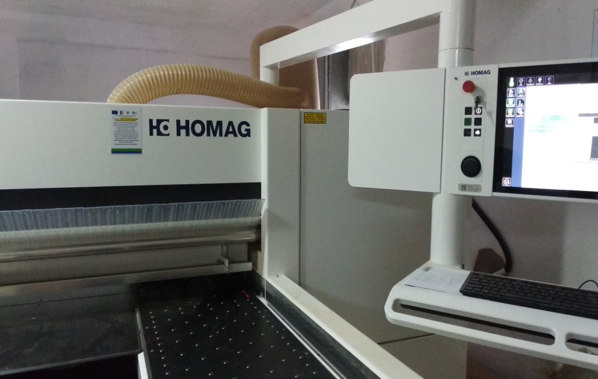
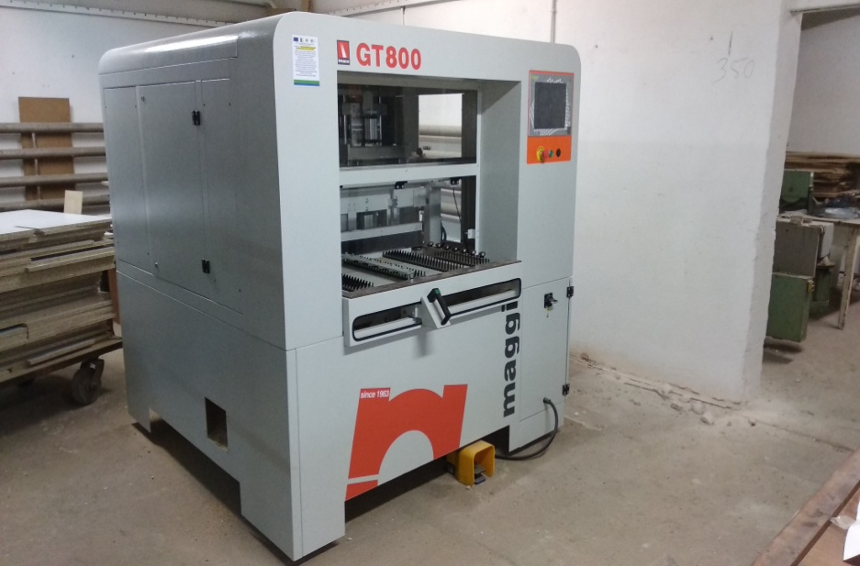
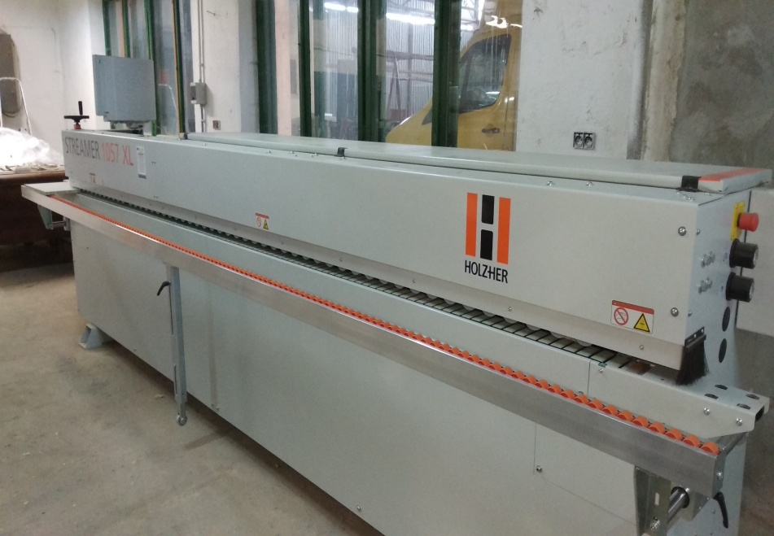
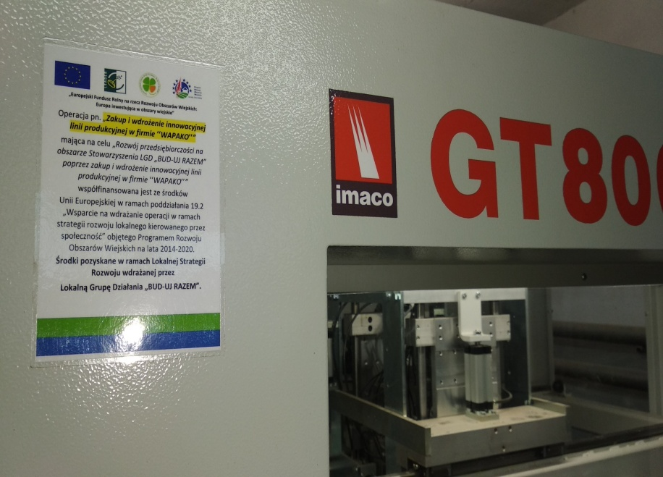
DUŻE PROJEKTY

Slide 22
Projekt: Budowa ogólnej infrastruktury rekreacyjnej – placu zabaw na działkach 272 i 273, obręb Lubianów, Gmina Grabica
Grantobiorca: Gmina Grabica
Dofinansowanie: 37 007,00
Cel projektu: Poprawa jakości życia mieszkańców obszaru LGD ,,BUD-UJ RAZEM’’. Aktywne spędzanie czasu przez dzieci i młodzież, a także integrację mieszkańców w różnych grupach wiekowych.
DUŻE PROJEKTY
Opis Projektu: W ramach operacji został wykonany ogólnodostępny plac zabaw z utwardzeniem ciągu pieszego z kostki betonowej. W ramach placu zabaw zostały wykonane następujące urządzenia:zestaw wysoki – wieża z dachem dwuspadowym, ślizg metalowy, przeplotnia linowa, drabinka krzyżowa, trap schodki, pomost wiszący, huśtawka podwójna metalowa, hustawka ważka metalowa, sześciąkąt wielofunkcyjny, karuzela tarczowa z siedzeniami, piaskownica z bali, ławka , kosz na śmieci, regulamin, ogrodzenie panelowe oraz słup oświetleniowy fotowoltaiczny

Slide 23
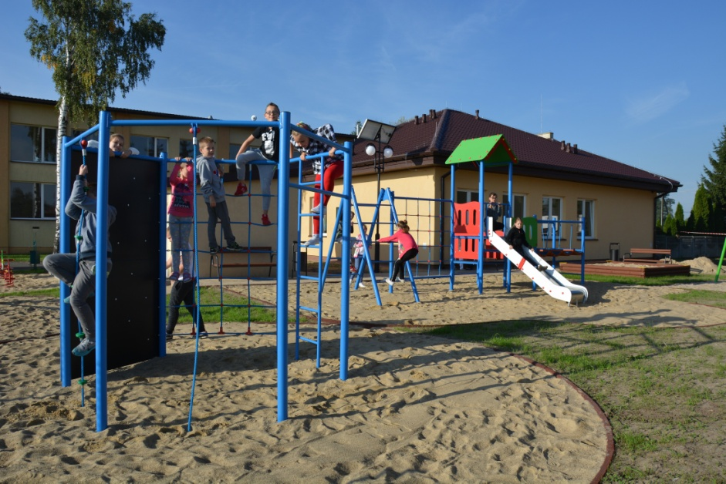
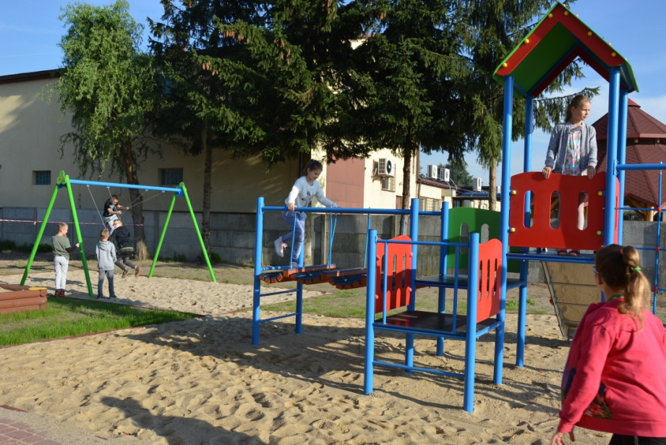
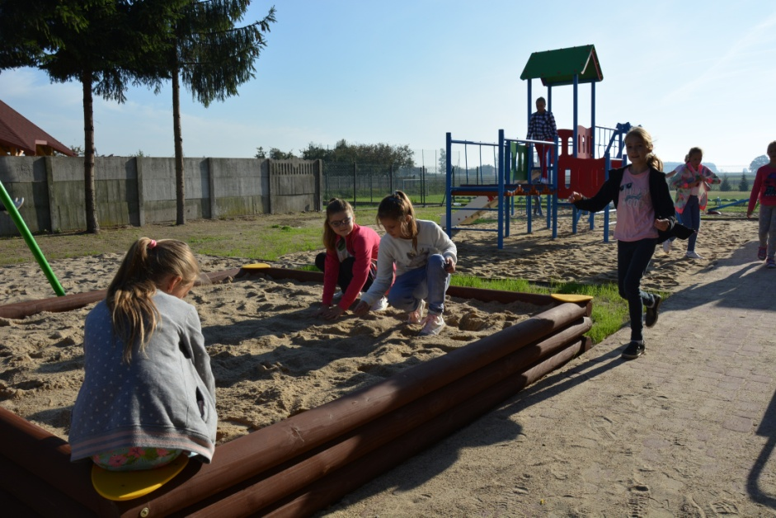
DUŻE PROJEKTY

Slide 24
Projekt: Zagospodarowanie terenu elementami małej architektury o charakterze rekreacyjnym w miejscowościach Ujazd, Bronisławów, Józefin, Zaosie w Gminie Ujazd
Grantobiorca: Gmina Ujazd
Dofinansowanie: 178 323, 79
Cel projektu: Poprawa jakości życia mieszkańców na terenach wiejskich, poprzez budowę placów zabaw i siłowni plenerowych w miejscowościach Ujazd, Bronisławów, Józefin, Zaosie w Gminie Ujazd z wykorzystaniem odnawialnych źródeł energii
DUŻE PROJEKTY
Opis Projektu: Zagospodarowanie terenu elementami małej architektury o charakterze rekreacyjnym poprzez budowę 4 placów zabaw i 4 siłowni plenerowych.
W miejscowości Ujazd utworzono plac zabaw składający się z następujących elementów: zestaw zabawowy z tunelem, zjeżdżalnią, trapem do wchodzenia i drabinka giętą, karuzela słupowa, karuzela twister, linarium, huśtawka metalowa potrójna poręcze do ćwiczeń, zjazd linowy, urządzenia uzupełniające: stojak na rowery kosz na śmieci tablica z regulaminem ławka, lampa solarna oraz siłownia plenerowa (orbitrek i biegacz na słupie, wioślarz i podciągacz na słupie. Teren rekreacyjny został ogrodzony.

Slide 25
W miejscowości Bronisławów utworzono plac zabaw składający się z następujących elementów: zestaw zabawowy podest/domek ze zjeżdżalnia i trapem, huśtawka podwójna, sprężynowiec pojedynczy, huśtawka ważka
Z siłowni plenerowej: zestaw podwójny na słupie, orbitrek i wioślarz oraz z urządzeń uzupełniających: ławka, kosz na śmieci, tablica z regulaminem, lampa solarna.
W miejscowości Zaosie plac zabaw składający się z następujących elementów: zestaw zabawowy podest/domek ze zjeżdżalnią i trapem, huśtawka podwójna, sprężynowiec pojedynczy, huśtawka ważka
Z siłowni plenerowej: zestaw podwójny na słupie: wioślarz i orbitrek oraz urządzenia uzupełniające: ławka, kosz, tablica z regulaminem, lampa solarna.
W miejscowości Józefin plac zabaw składający się z następujących elementów: karuzela słupowa, huśtawka podwójna, sprężynowiec pojedynczy, huśtawka ważka
Z siłowni plenerowej: zestaw podwójny: wioślarz i orbitrek, oraz urządzenia uzupełniające: ławka, kosz, tablica z regulaminem, lampa solarna.Teren rekreacyjny został ogrodzony
DUŻE PROJEKTY

Slide 26
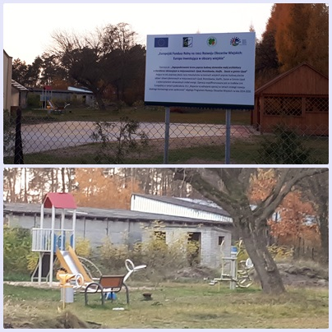
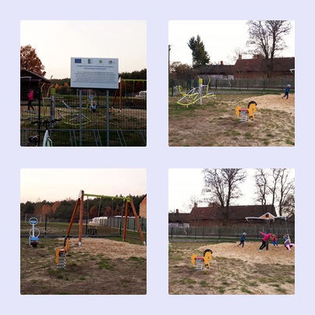
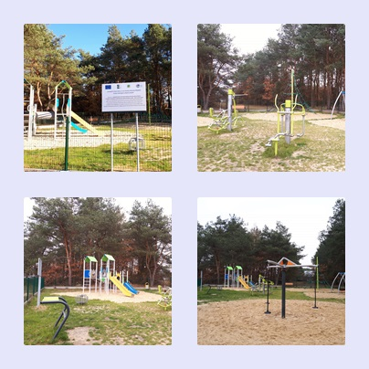
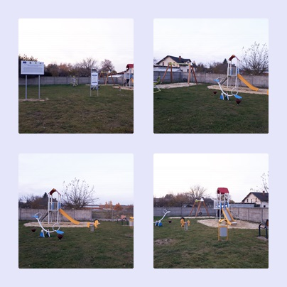
DUŻE PROJEKTY

Slide 27
Stowarzyszenie Lokalna Grupa Działania „BUD-UJ RAZEM
Siedziba: Osiedle Niewiadów 43
97-225 Ujazd
Biuro: Plac Kościuszki 5
97-225 Ujazd
tel.44 719 22 29
e-mail: biuro@buduj.eu

